Slide 1
Rozgrzewka lekkoatletyczna

Slide 2
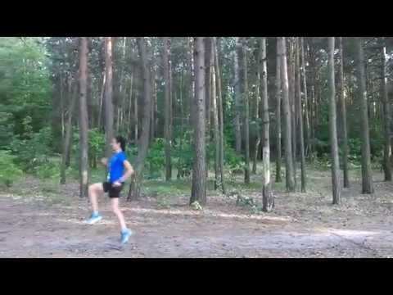
1. Skip A
(Aby uruchomić filmik proszę włączyć pokaz slajdów i kliknąć kilka razy na obrazek)
W razie problemów z uruchomieniem – link do filmiku: https://www.youtube.com/watch?v=DLhDPktjoJw

Slide 3
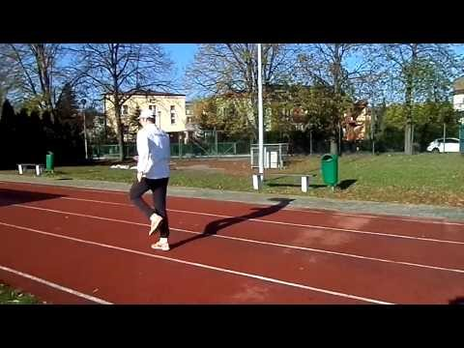
2. PółSkip a
(Aby uruchomić filmik proszę włączyć pokaz slajdów i kliknąć kilka razy na obrazek)
W razie problemów z uruchomieniem – link do filmiku:
https://www.youtube.com/watch?v=EmrpRe8TJck

Slide 4
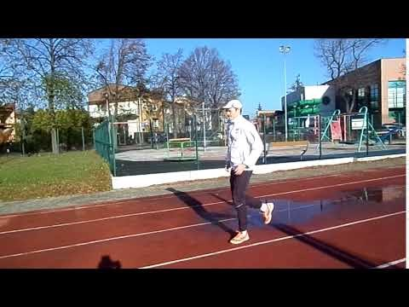
3. Skip a co drugi krok
(Aby uruchomić filmik proszę włączyć pokaz slajdów i kliknąć kilka razy na obrazek)
W razie problemów z uruchomieniem – link do filmiku:
https://www.youtube.com/watch?v=5TMrlSFokgk

Slide 5
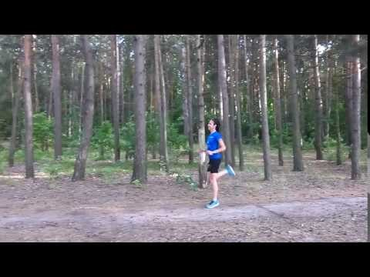
4. Skip c
(Aby uruchomić filmik proszę włączyć pokaz slajdów i kliknąć kilka razy na obrazek)
W razie problemów z uruchomieniem – link do filmiku:
https://www.youtube.com/watch?v=__bcBe97sNw

Slide 6
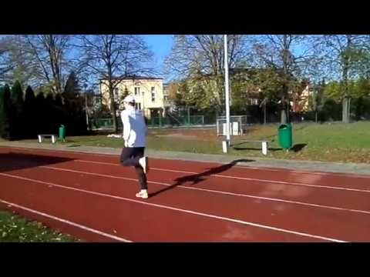
5. Skip c co drugi krok
(Aby uruchomić filmik proszę włączyć pokaz slajdów i kliknąć kilka razy na obrazek)
W razie problemów z uruchomieniem – link do filmiku:
https://www.youtube.com/watch?v=qiXCSRz8juU

Slide 7
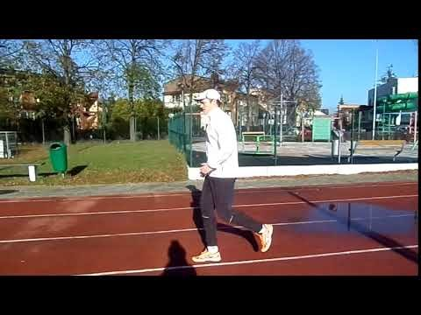
6. Skip a+C
(Aby uruchomić filmik proszę włączyć pokaz slajdów i kliknąć kilka razy na obrazek)
W razie problemów z uruchomieniem – link do filmiku:
https://www.youtube.com/watch?v=x2tJLovsvXM

Slide 8
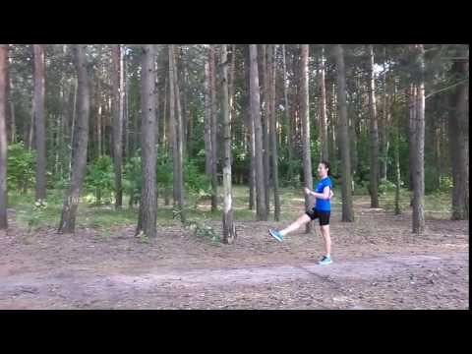
7. Skip d
(Aby uruchomić filmik proszę włączyć pokaz slajdów i kliknąć kilka razy na obrazek)
W razie problemów z uruchomieniem – link do filmiku:
https://www.youtube.com/watch?v=3gD209Jqd3Y

Slide 9
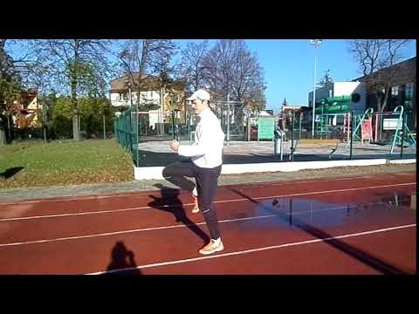
8. Skip bieżny
(Aby uruchomić filmik proszę włączyć pokaz slajdów i kliknąć kilka razy na obrazek)
W razie problemów z uruchomieniem – link do filmiku:
https://www.youtube.com/watch?v=gQUzgP6p36s

Slide 10
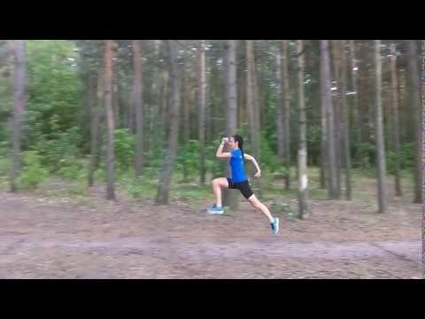
9. wieloskok
(Aby uruchomić filmik proszę włączyć pokaz slajdów i kliknąć kilka razy na obrazek)
W razie problemów z uruchomieniem – link do filmiku:
https://www.youtube.com/watch?v=bHTfmgcaiIA

Slide 11
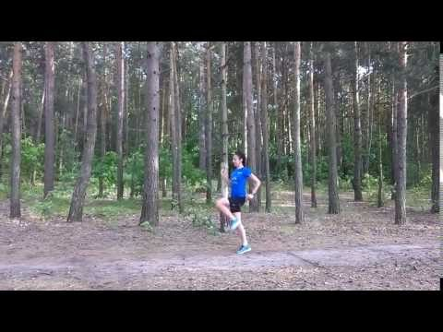
10. marsz
(Aby uruchomić filmik proszę włączyć pokaz slajdów i kliknąć kilka razy na obrazek)
W razie problemów z uruchomieniem – link do filmiku:
https://www.youtube.com/watch?v=52xak-SbJcY

Slide 12
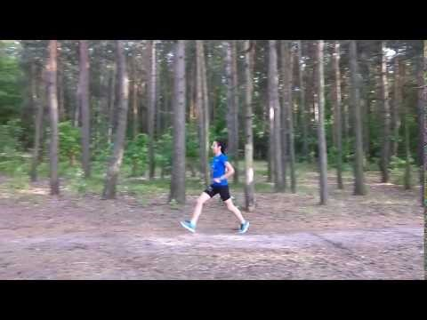
11. podskoki
(Aby uruchomić filmik proszę włączyć pokaz slajdów i kliknąć kilka razy na obrazek)
W razie problemów z uruchomieniem – link do filmiku:
https://www.youtube.com/watch?v=alp0h8C_scs

